Slide 1

স্বাগতম

Slide 2

রাবেয়া বেগম
সহকারি শিক্ষক
(আই সি টি)
গরিব মাঝি এ, রব দাঃ মাঃ
আইসি টি
শ্রেণি ৭ম

Slide 3
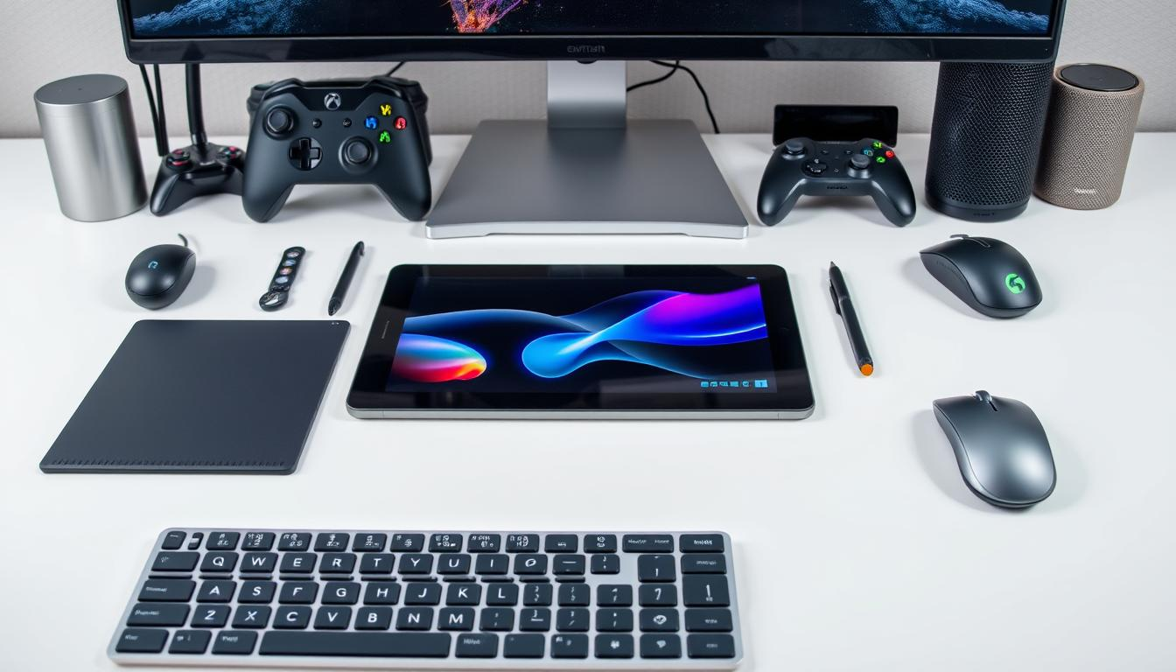

Slide 4
২য় অধ্যায়
কম্পিউটার-সংশ্লিষ্ট যন্ত্রপাতি

Slide 5
পাঠ শিরোনামঃইনপুট ডিভাইস

Slide 6
কম্পিউটারের বিভিন্ন যন্ত্রাংশের কার্যবলি বর্ণ্না করতে পারবে
ইনপুট ডিভাইস সমুহ সর্ম্পকে জানতে পারবে।

Slide 7
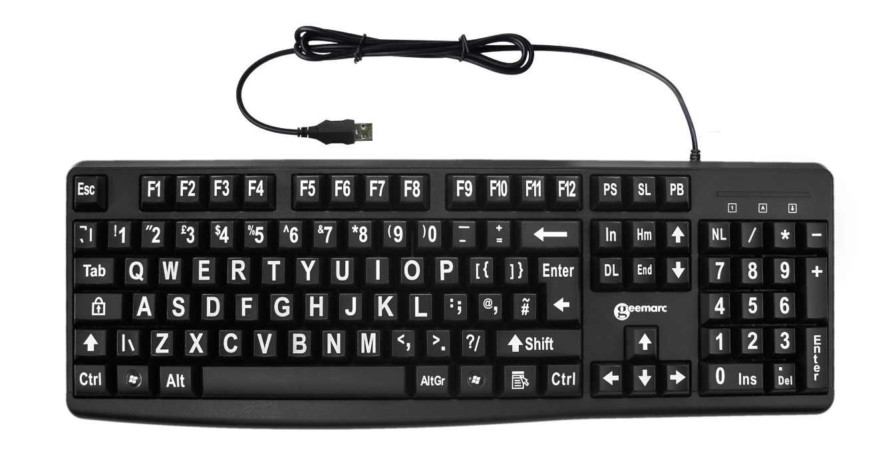
কী বোর্ডঃ কম্পিটারে ইনপুট দেওয়ার প্রধান যন্ত্র হলো কী –বোর্ড।তথ্য ও যোগাযোগ প্রযুক্তির অধিকাংশ যন্ত্রে সাধাণত কী- বোর্ডের মাধ্যমে ইনপুট দেওয়া হয়। এ সকল যন্ত্রকে দিয়ে কোনো কাজ করাতে চাইলে যন্ত্রগুলোকে কিছু নির্দেশনা দিতে হয়।

Slide 8
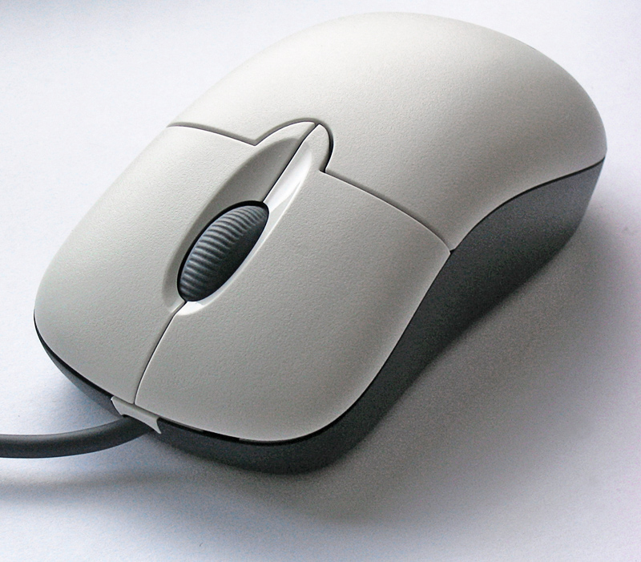
মাউসঃ এটি একটি জনপ্রিয় ডিভাইস।একে অনেকে পয়েন্টিং ডিভাইস ওবলে থাকে।যারা এটি তৈরি করেছে তাদের ধারনা ছিল এটি দেখতে ইঁদুরের মতো,তাই এর নাম দেয়া হয়েছে মাউস।

Slide 9
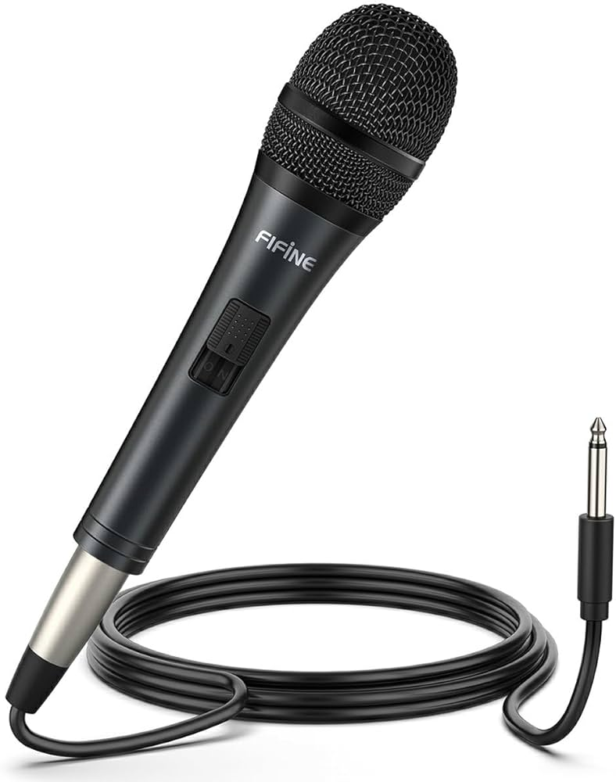
মাইক্রোফোনঃ এটি একটি ইনপুট ডিভাইস ।আমাদের কথা বলা গান বা যে কোনো ধরনের শব্দ এর মাধ্যমে প্রবেশ করানো যায়।

Slide 10
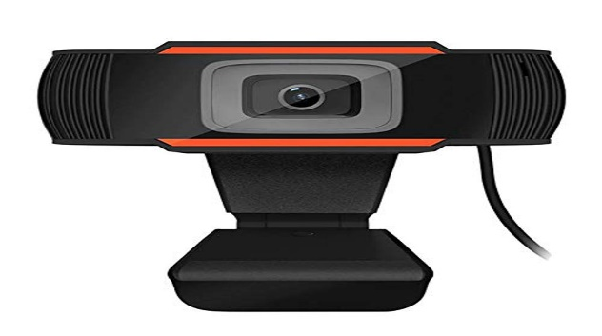
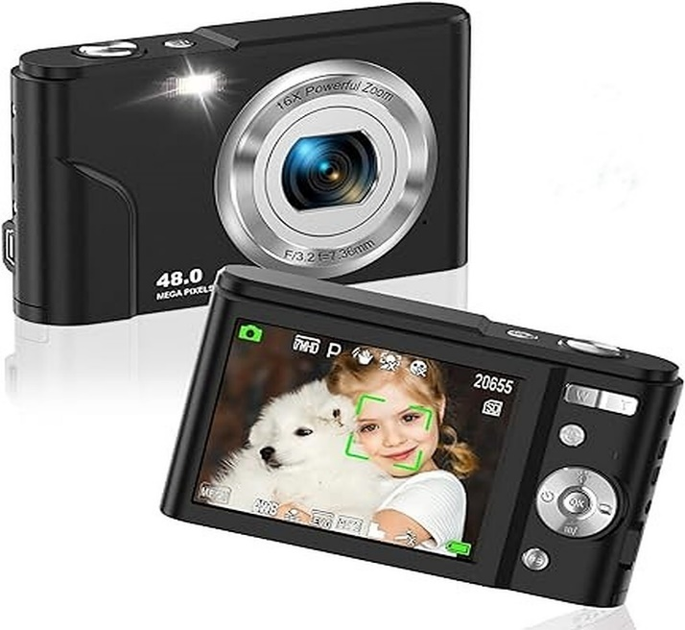
ওয়েবক্যামঃওয়েব ক্যামেরা ডিজিটাল ক্যামেরারই একটি রূপ।
ডিজিটাল ক্যামেরা

Slide 11
বাড়ির কাজঃ
৫ টি ইনপুট ডিভাইসের কাজ সংক্ষেপে লিখ।

Slide 12
ধন্যবাদ

